Slide 1
স্বাগতম

Slide 2
পরিচিতি
জি এম আজিজুল হক
সহকারী শিক্ষক
চান্দিনা ডাঃ ফিরোজা পাইলট বালিকা উচ্চ বিদ্যালয়, কুমিল্লা
azizkurchap@gmail.com
Mob.-01714732993
শ্রেণি: নবম
বিষয়: রসায়ন
অধ্যায়: ১১ (খনিজ সম্পদ-জীবাশ্ম)
পাঠঃ জীবাশ্ম জ্বালানি
Notes:
পরিচিতি স্লাইডটি শুধু শিক্ষকের জন্য। কন্টেন্টটির মানসম্মত করার জন্য মতামত দিলে কৃতজ্ঞ থাকবো।

Slide 3
কতিপয় জৈব যৌগের গাঠনিক সংকেত
H
H
H
H
C
H
H
C
C
H
H
H
H
মিথেন
ইথেন

Slide 4
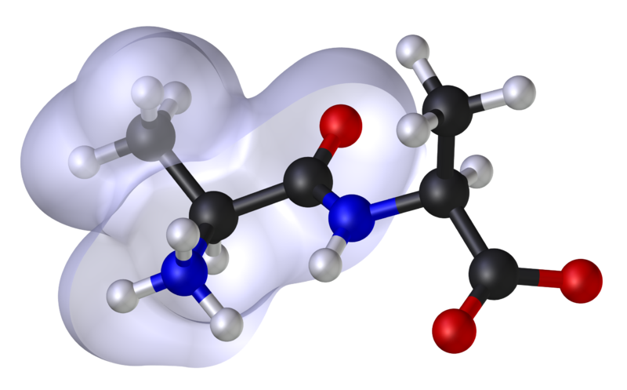
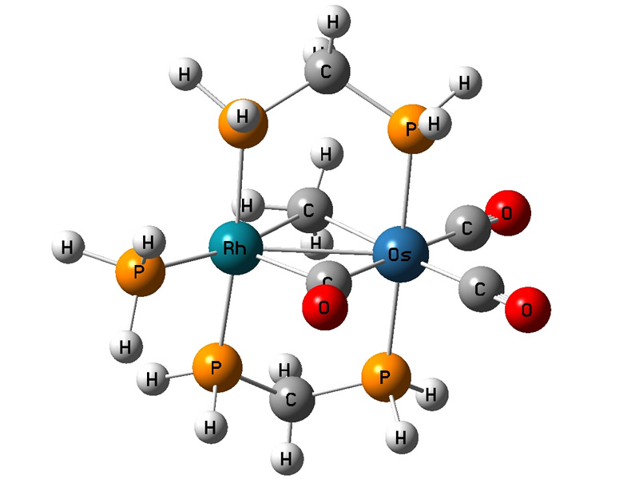
জীবাশ্ম জ্বালানি

Slide 5
শিখনফল
এই পাঠের শেষে শিক্ষার্থীরা...
১। জীবাশ্ম জ্বালানি কী তা বলতে পারবে।
২। পেট্রোলিয়াম কী তা বলতে পারবে।
৩। পেট্রোলিয়াম এর উপাদানসমূহ ব্যাখ্যা করতে পারবে।
৪। পেট্রোলিয়াম এর উপাদানসমূহের ব্যবহার লিখতে পারবে।

Slide 6
জীবাশ্ম জ্বালানি হলো কয়লা, প্রাকৃতিক গ্যাস ও পেট্রোলিয়াম
১। বড় বড় উদ্ভিদ থেকে কয়লা, ফাইটোপ্লাংকটন জুওপ্লাংকটন ও মৃত প্রাণির দেহাবশেষ থেকে পেট্রোলিয়াম তৈরি হয়।
২। পেট্রোলিয়াম আরও পরিবর্তিত হয়ে প্রাকৃতিক গ্যাস সৃষ্টি হয়।
৩। এই জীবাশ্ম জ্বালানির মূল উৎস জীবদেহ, তাই এ সকল জ্বালানির মূল উপাদান কার্বন ও কার্বনের যৌগ।

Slide 7
কয়লা
খনিজ সম্পদের মধ্যে কয়লা একটি। বাংলাদেশে অনেক জেলাতেই কয়লার খনি পাওয়া গেছে। দিনাজপুরের কয়লার খনিতে উন্নত জাতের কয়লা পাওয়া যায়। কয়লা মূলত বিশুদ্ধ কার্বন। জ্বালানি হিসাবেই কয়লার প্রধান ব্যবহার। ইটভাটা, তাপ বিদ্যুৎ কেন্দ্র, কিছু ফ্যাক্টরিতে কয়লা ব্যবহৃত হয়।

Slide 8
প্রাকৃতিক গ্যাস
প্রাকৃতিক গ্যাসের প্রধান উপাদান মিথেন। এছাড়া প্রাকৃতিক গ্যাসে ইথেন, প্রোপেন, বিউটেন, আইসোবিউটেন, পেন্টেন থাকে। বাংলাদেশে যে প্রাকৃতিক গ্যাস পাওয়া গেছে তাতে 99.99% মিথেন থাকে। আমরা রান্না ঘরে যে গ্যাস ব্যবহার করি তা পাইপ লাইনের মাধ্যমে খনি থেকেই সরবরাহ করা হচ্ছে।

Slide 9
পেট্রোলিয়াম
খনি থেকে অপরিশোধিত তেল পাওয়া যায় তাই হলো পেট্রোলিয়াম। বাংলাদেশে যে প্রাকৃতিক গ্যাস পাওয়া গেছে তাতে 99.99% মিথেন থাকে। আমরা রান্না ঘরে যে গ্যাস ব্যবহার করি তা পাইপ লাইনের মাধ্যমে খনি থেকেই সরবরাহ করা হচ্ছে।

Slide 10
পেট্রোলিয়াম ও তার উপাদান সমূহ
উপাদান | স্ফুটনাংক | কার্বন সংখ্যা | ব্যবহার
পেট্রোলিয়াম গ্যাস | 0⁰C থেকে 20⁰C | 1 থেকে 4 | রান্নার কাজে
পেট্রোল | 21⁰C থেকে 70⁰C | 5 থেকে 10 | গাড়ির জ্বালানি
ন্যাপথা | 71⁰C থেকে 120⁰C | 7 থেকে 14 | পেট্রোক্যামিকেল শিল্পে
কেরোসিন | 121⁰C থেকে 170⁰C | 11 থেকে 16 | জেট ইঞ্জিনের জ্বালানি
ডিজেল | 171⁰C থেকে 270⁰C | 17 থেকে 20 | গাড়ির জ্বালানি, পিচ্ছিলকারক
প্যারাফিন | 271⁰C থেকে 340⁰C | 20 থেকে 30 | টয়লেট্রিজ ও ভ্যাসলিন তৈরিতে
পিচ | 340⁰C থেকে … | 30 থেকেবেশি | রাস্তা তৈরিতে

Slide 11
একক কাজ সময়ঃ ৩ মিনিট
পেট্রোলিয়াম কিভাবে উৎপন্ন হয় লিখ।

Slide 12
দলগত কাজ সময়ঃ ৫ মিনিট
আংশিক পাতন যন্ত্রে কিভাবে ভিন্ন ভিন্ন উপাদান পৃথক করা হয়?

Slide 13
মূল্যায়ন
১। জীবাশ্ম অর্থ কী?
২। পেট্রোলিয়াম কী থেকে তৈরি হয়?
৩। বিটুমিন কী কাজে লাগে?
৪। প্রাকৃতিক গ্যাসের প্রধান উপাদান কী?

Slide 14
বাড়ির কাজ
আমাদের প্রাত্যহিক জীবনে জীবাশ্ম জ্বালানির গুরুত্ব কী ব্যাখ্যা কর।

Slide 15
ধন্যবাদ

